Slide 1

辽宁工业大学毕业设计（论文）
基于单片机的超声波液位测量系统设计
院系名称：电子与信息工程学院
专业名称：电子信息工程
学生姓名：王开华
学 号：080404034
指导教师：吕娓 副教授

Slide 2

基于单片机的超声波液位测量的设计
简介
本设计基于单片机的超声波液位测量系统主要由硬件与软件两部分组成，硬件是基于AT89C51芯片为核心的超声波液位测量，采用AT89C51单片机进行控制及数据处理，给出了超声波发射和接收电路，通过盲区的消除以及环境温度的采样，提高了测距的精确度。利用超声波传输中距离与时间的关系，设计出了能精确测量两点间距离的超声波液位检测系统。此系统具有易控制、工作可靠、测量精度高的优点，可实时检测液位。 并有超声波处理模块CX20106A、CD4069组成的超声波发射电路、超声波接收电路、单片机复位电路、LED显示电路、报警电路等。软件部分由主程序、预置子程序、发射子程序、接收子程序、显示子程序组成。各探头的信号经单片机综合分析处理。

Slide 3
目录
一、基于单片机的超声波液位测量系统组 成框图
二、AT89C51的外观及外围电路
三、硬件电路设计
四、程序设计
五、总结
六、致谢

Slide 4
一、基于单片机的超声波液位测量系统组成框图
主控单元电路
数字显示电路
电路测温
超声波接收电路
障碍物
报警电路
电源电路
超声波发射电路
超声波发射器
  温度补偿

Slide 5
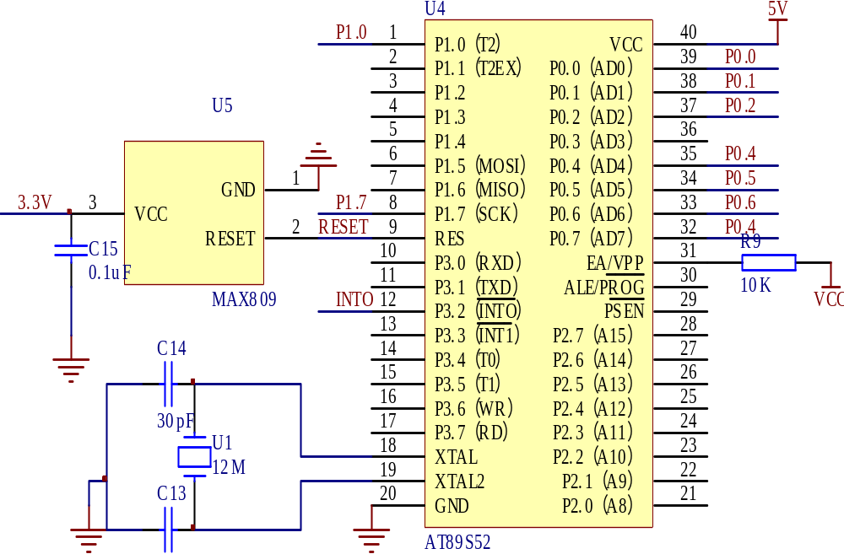
二、AT89C51的外观及其外围电路设计

Slide 6
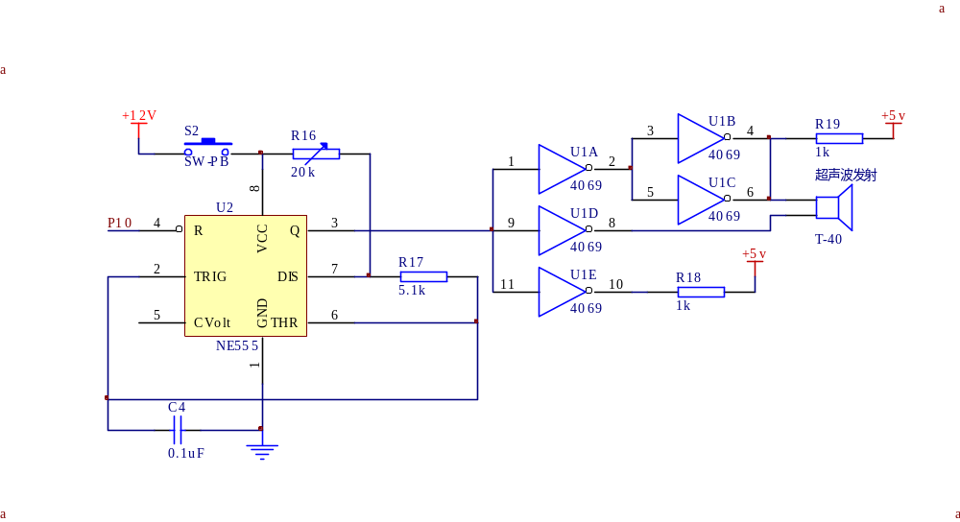
三、硬件电路设计
超声波发送电路的设计

Slide 7
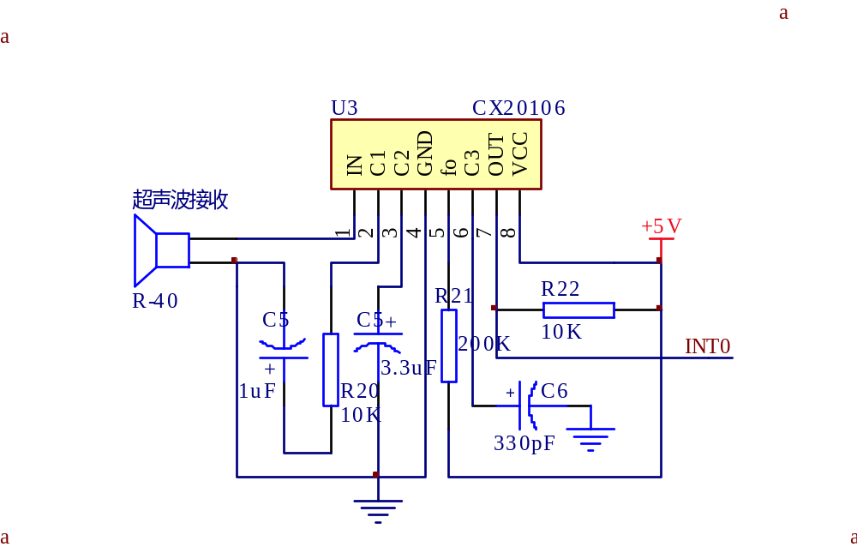
超声波接收电路
核心是红外接收专用芯片CX20106A。

Slide 8
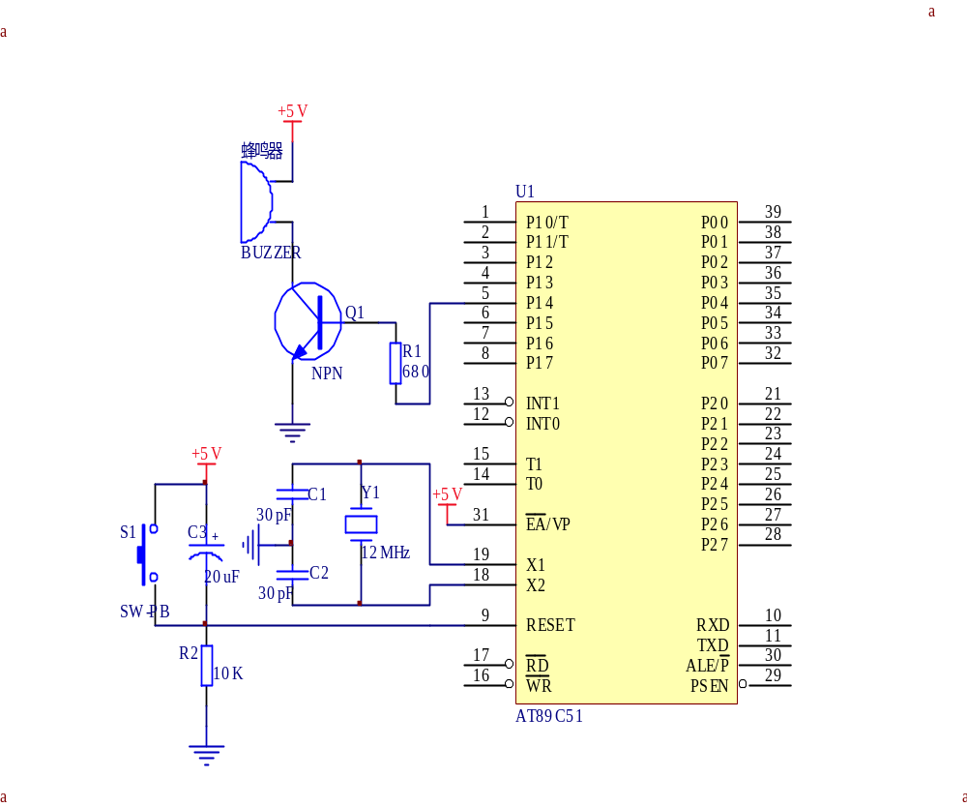
报警电路
本系统采用蜂鸣器芯片进行报警电路的设计，音质好，功能简单，方便，容易实现，人性化提示，达到系统要求。

Slide 9
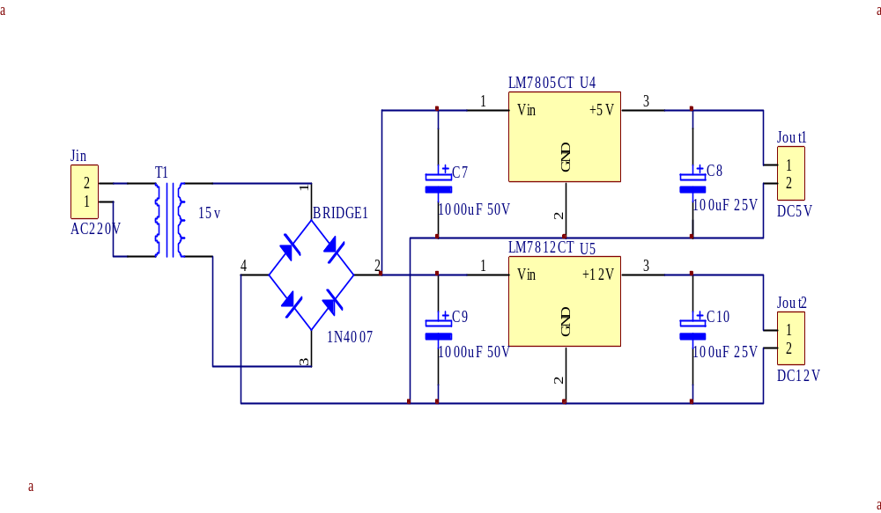
  电源电路
  高品质的电源是系统稳定的基础。电源供电电压为12V左右，输出电压有2种：NE555芯片需要12V，其它器件需要5V供电电压。

Slide 10
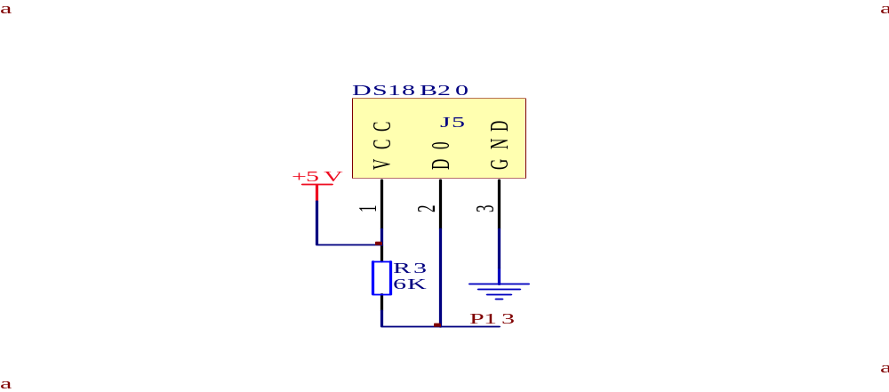
  温度检测电路
  DS18B20是一种改进型智能温度传感器，测温范围为-55～125℃，最大分辨率可达0.0625℃。可以直接读出被测温度值，而且采用了一线制与单片机相连，减少了外部的硬件电路，具有低成本和易使用的特点

Slide 11
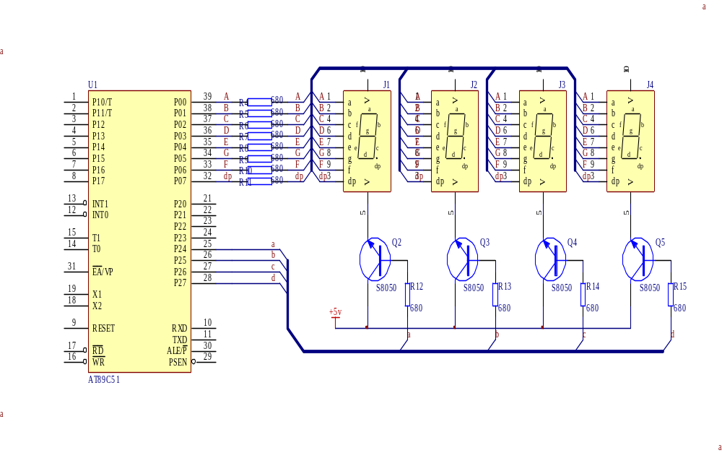
显示电路

Slide 12
四、程序设计
主单片机流程图
开始
初始化
超声波发送
N
收到回波否？
Y
距离计算
LED显示
报警 系统
返回

Slide 13
五、总结
本次毕业设计的内容主要是以AT89C51单片机作为核心部件，实现了对基于单片机的超声波液位测量系统设计。通过超声波的发送接收及测温模块测得的当前温度确定声速求的与障碍物之间的距离。配备报警系统及显示模块。设计中遇到了许多问题，硬件电路的实现，软件部分程序设计，让我不得不上网查阅各种资料，埋头于一大堆有关于单片机开发及实践的书，深入了解单片机的原理，加以应用，同时进一步地学习了C语言，使我受益匪浅。

Slide 14
六、致谢
历时将近四个月的时间终于将这篇论文写完，在论文的写作过程中遇到了无数的困难和障碍，都在同学和老师的帮助下度过了。尤其要强烈感谢我的论文指导老师—吕娓老师，她对我进行了无私的指导和帮助，不厌其烦的帮助进行论文的修改和改进。感谢电子专业的全体老师对我的谆谆教导，感谢各位老师对我的指导和帮助，你们的教诲将使我受益终生。
感谢我的同学和朋友，在我写论文的过程中给予我了很多你问素材，还在论文的撰写和排版灯过程中提供热情的帮助。

Slide 15
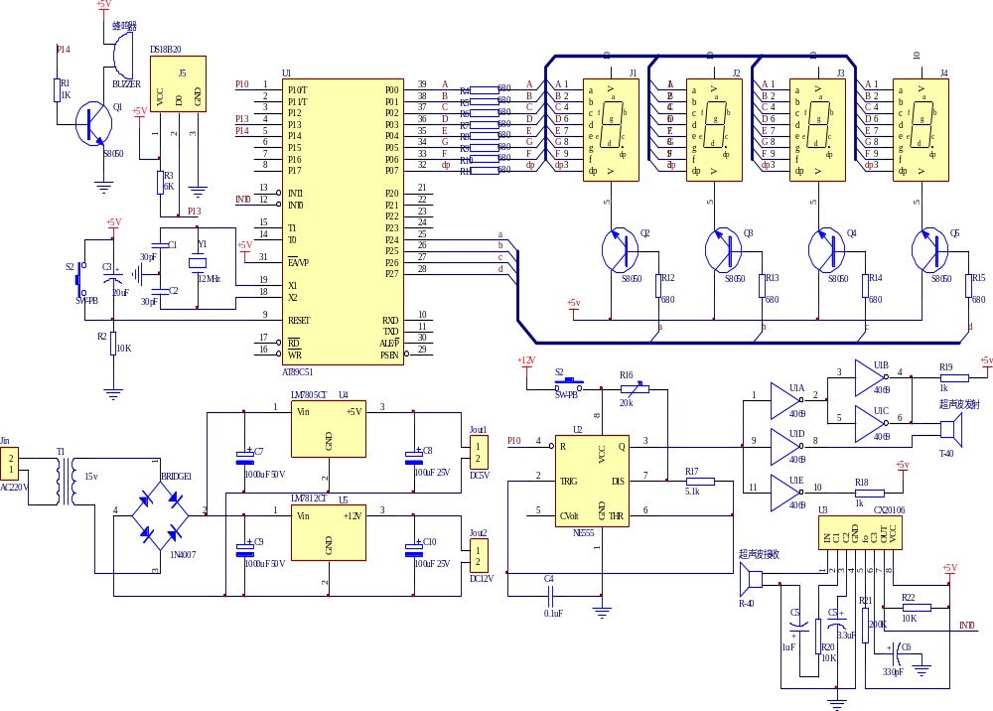
总体电路图

